Slide 1

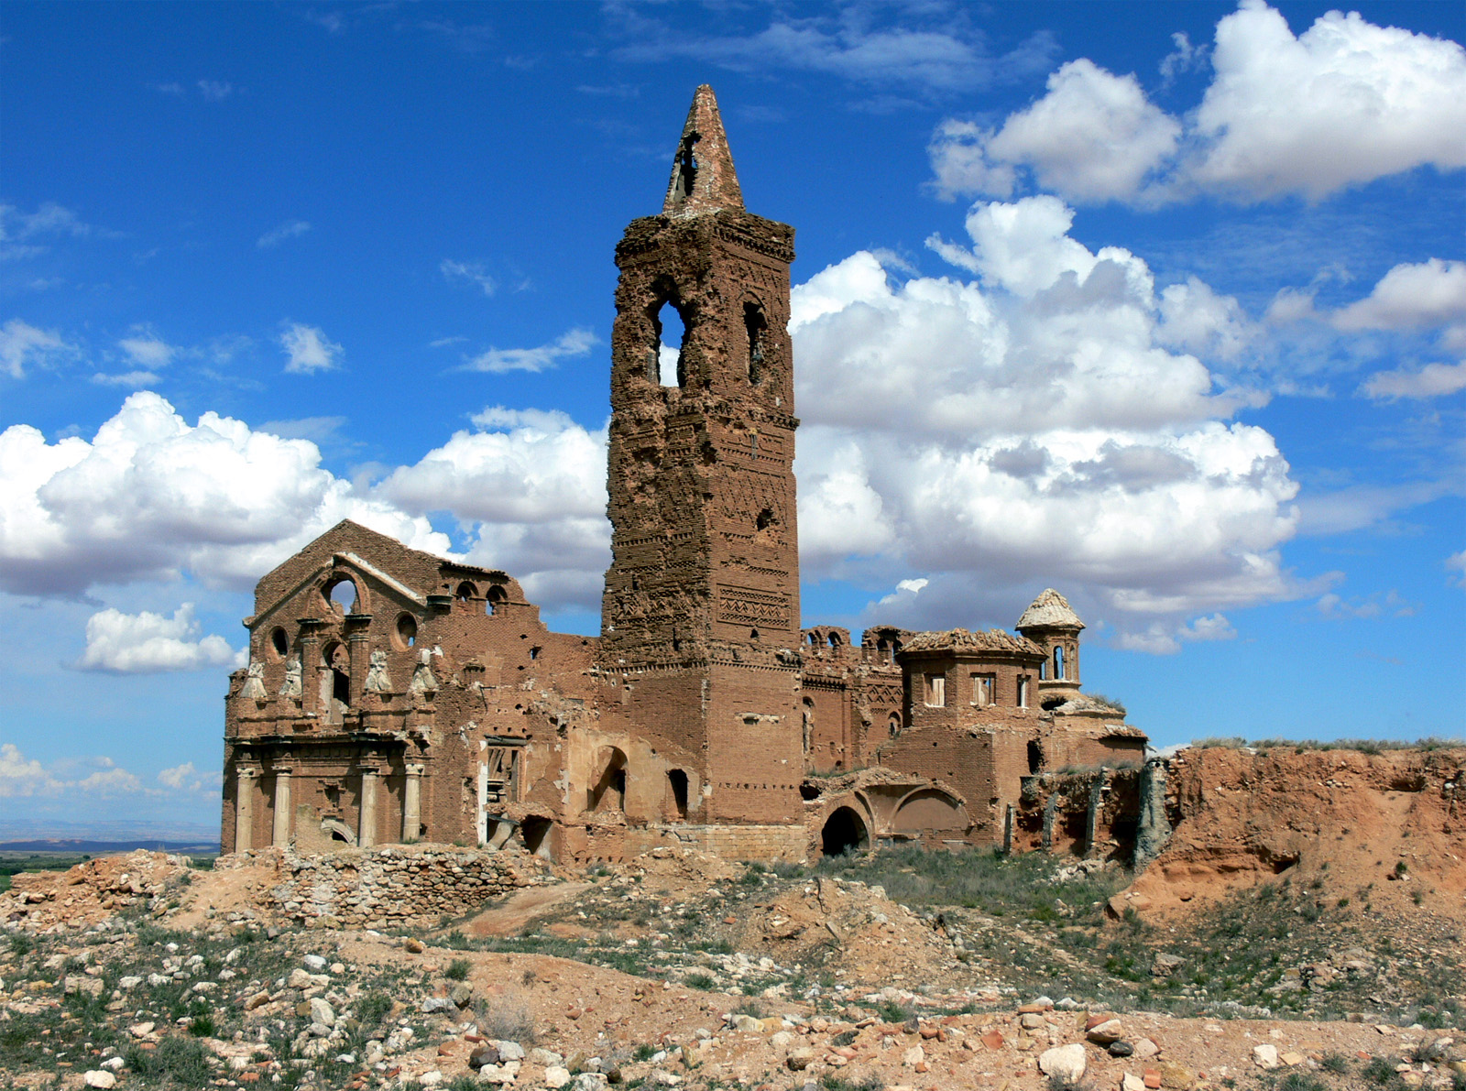


Pueblo Fantasma
Aldea Maldita
JOSE LUIS

Slide 2
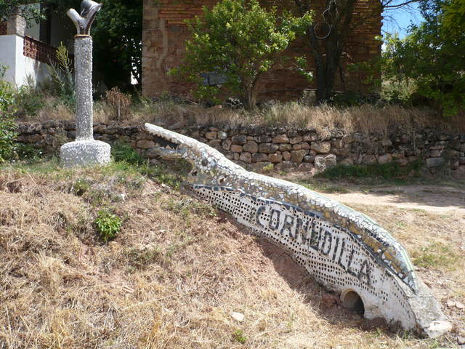

Slide 3
La Cornudilla:
Pueblo Fantasma.
Aldea maldita

Slide 5
En los años 50 los habitantes de este pequeño pueblo valenciano en España tuvieron que abandonar sus hogares rápidamente debido a unos extraños y violentos sucesos paranormales que acontecieron en el pueblo.

Slide 6
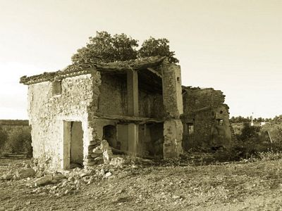

Slide 7
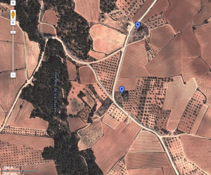

Slide 8
Los vecinos de La Cornudilla estaban aterrorizados. Se cuenta que era frecuente escuchar en el interior de las casas murmullos, ruidos o voces procedentes de no se sabe dónde. Se veían sombras que deambulaban de un sitio para otro y ruidos nocturnos. Todos estos acontecimientos llevaron el terror a los habitantes, nadie sabía qué ocurría ni por qué.

Slide 9
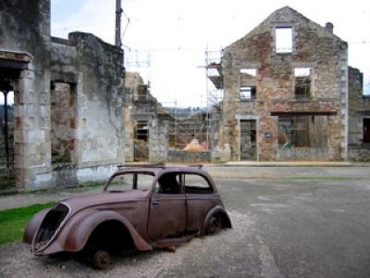

Slide 10
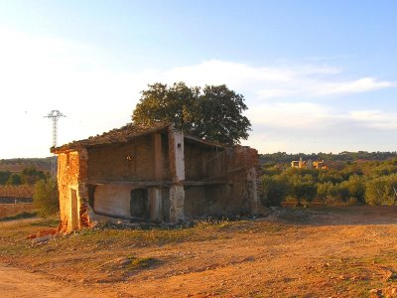

Slide 11
Estas misteriosas manifestaciones se esfumaron del mismo modo en que aparecieron, sin explicación alguna, excepto en una casa. Una casa que estaba algo separada de las demás, …allí seguían ocurriendo fenómenos inexplicables…. Esa casa fue conocida por los lugareños cómo… La Casa del Ruido.

Slide 12
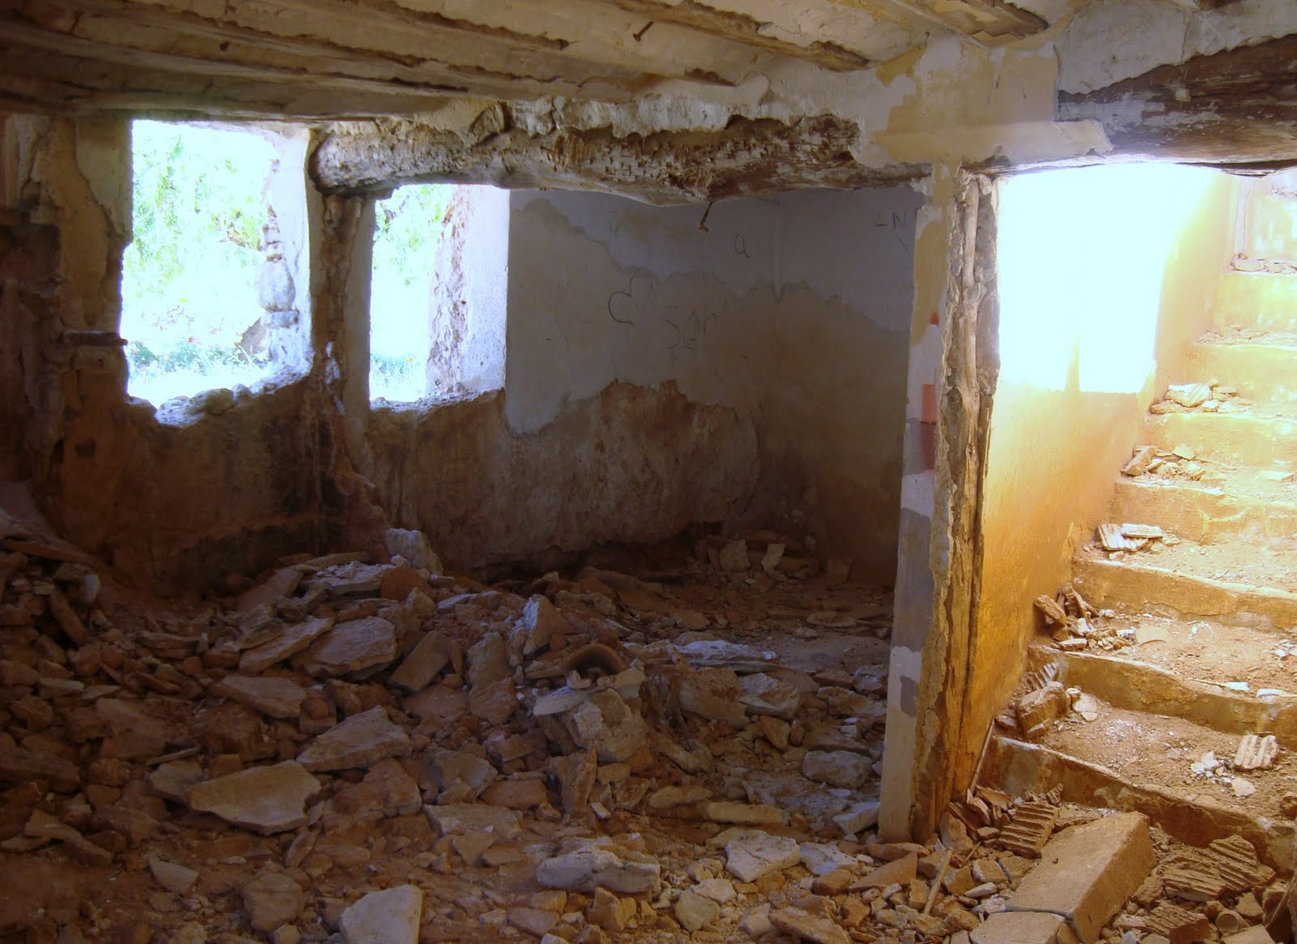

Slide 13
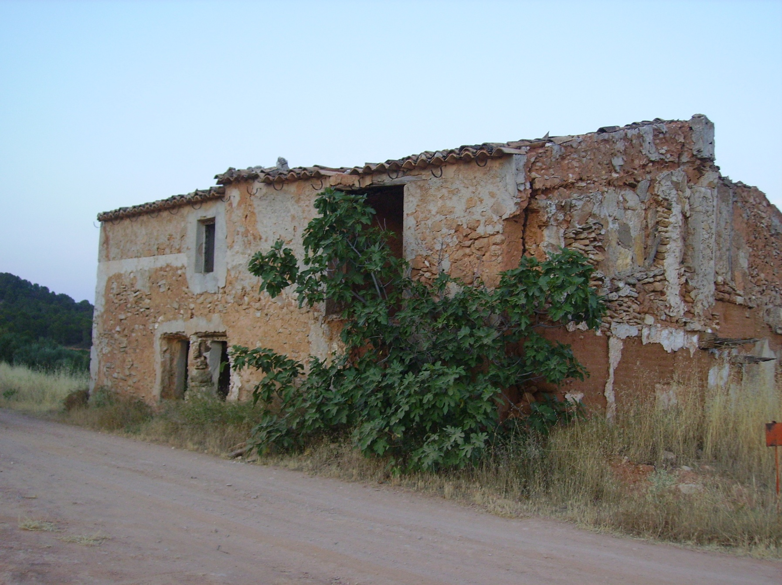

Slide 14
La Casa del Ruido
La Casa del Ruido, o la casa maldita, era una casa pequeña separada del pueblo. Se cuenta que en ella se oía al caer la noche ruidos estremecedores y estruendosos de todo tipo procedentes del pozo interior de la vivienda. En el piso de arriba se escuchaba el ruido de cadenas agitadas contra el suelo.

Slide 15
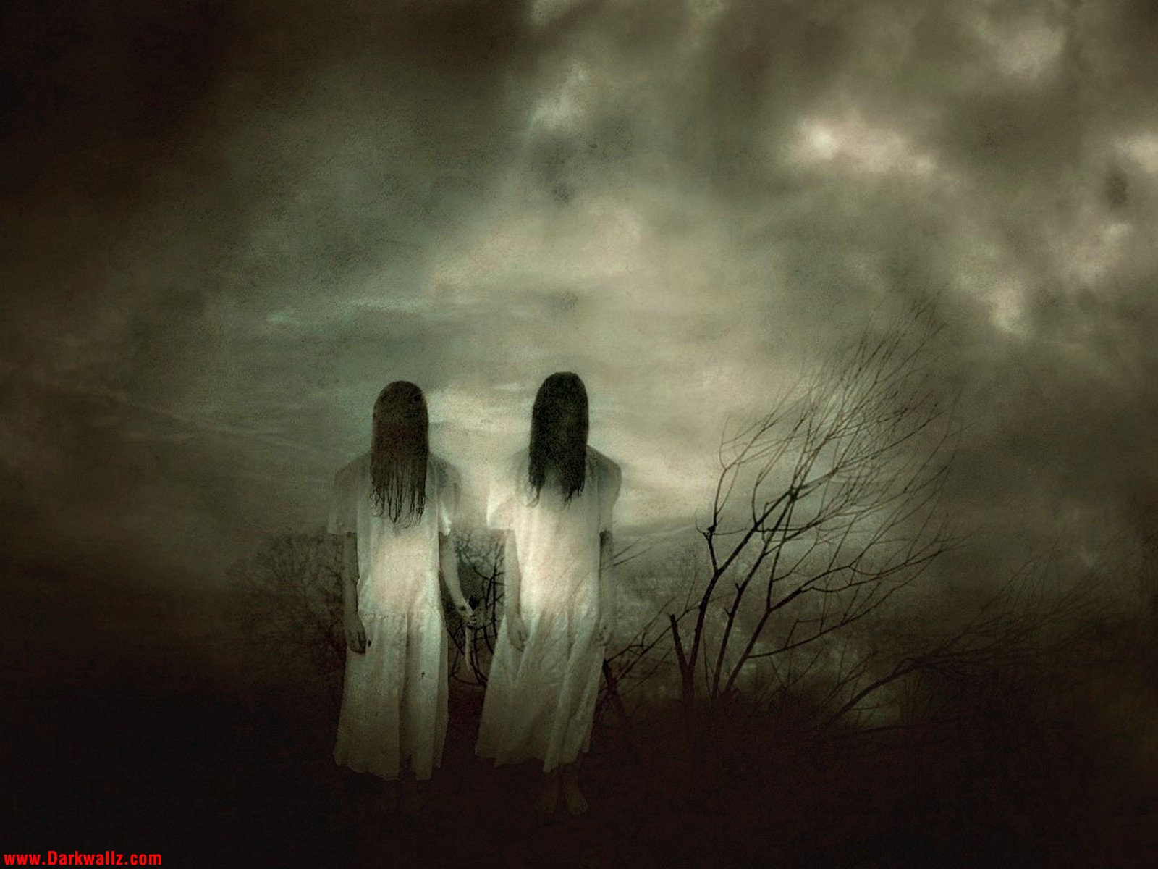

Slide 16
Interior de lo que queda, hoy en día ya derruido, de la denominada Casa del ruido
También eran frecuentes fenómenos poltergeist dónde objetos eran arrojados contra las paredes sin ningún motivo aparente. Los animales también parecían notar la maldición que caía sobre aquella casa se cernía. Tanto los perros como los caballos se inquietaban y agitaban.

Slide 17
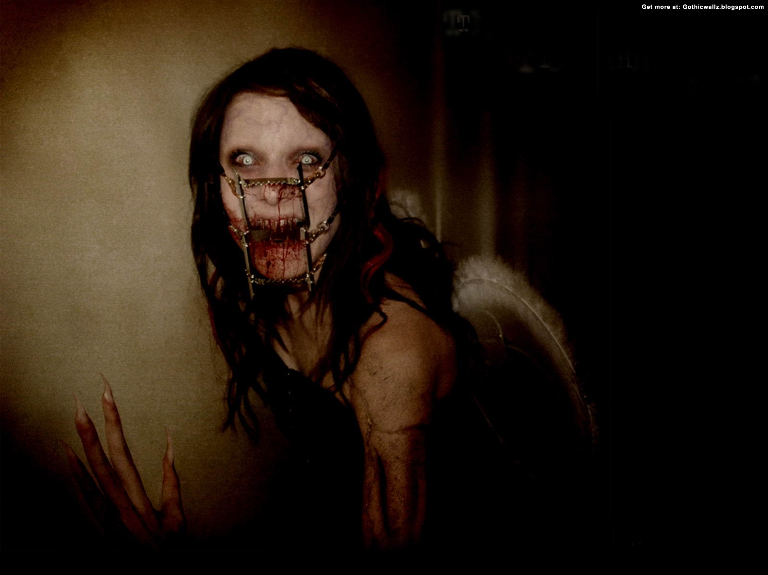

Slide 18
No fue hasta el año 2000 cuando después de un estudio muy completo de aquellos fenomenos paranormales ocurridos años atrás, se descubrió el caso de poltergeist (supuesto fenómeno parapsicológico consistente por lo general en ruidos o movimiento de objetos, atribuidos a espíritus, entidades malignas u otras causas no científicas) que vivieron los aldeanos de la época.

Slide 19
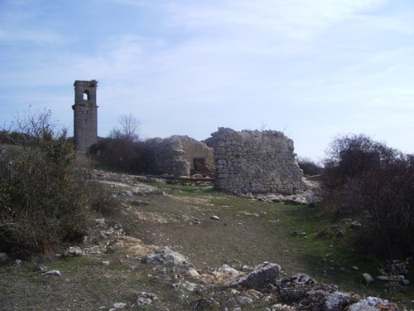
Iglesia, hoy en ruinas, del pueblo de La Cornudilla

Slide 20
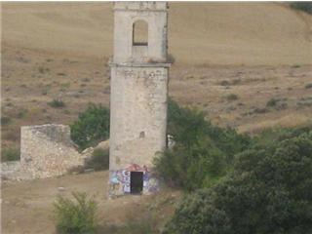

Slide 21
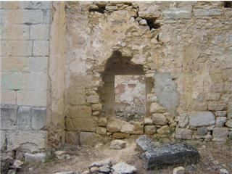

Slide 22
En la actualidad casi no queda nada de ese centenario pueblo, más que muros y restos de lo que un día fue un pueblo feliz. Pero allí, misteriosa y oscura, aún encontramos la casa del ruido.

Slide 23
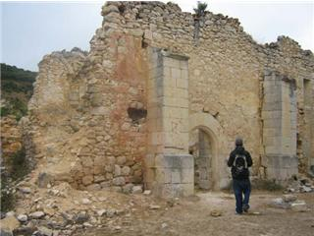

Slide 24
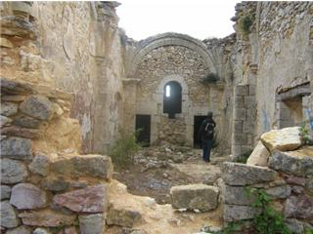

Slide 25
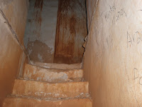

Slide 26
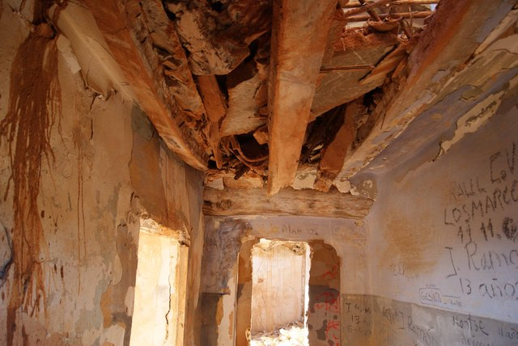

Slide 27
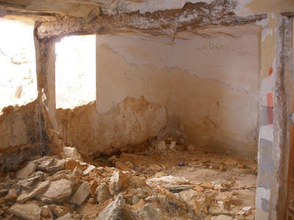

Slide 28
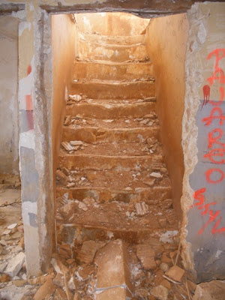

Slide 29
“Los duendes”
Las Cornudillas enteras sufrió un breve fenómeno polstergeist hasta que fue totalmente desocupada, los fenómenos paranormales que allí acontecían eran explicados por los habitantes por los duendes sobre todo en la “casa de los ruidos” o cada de los duendes, la geografía española tiene muchos lugares encantados llamados de forma semejante como la casa de los duendes de Chiclana de la frontera.
Los fenómenos en todo el pueblo
Los testimonios de habitantes de Las Cornudillas son difíciles de conseguir ya que la mayoría que podría hablarnos de ello eran niños por aquel entonces y otros prefieren hacerlo de forma anónima.

Slide 30
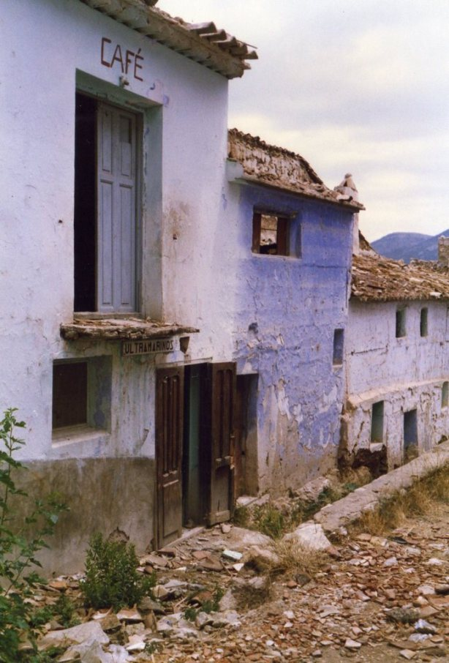

Slide 31
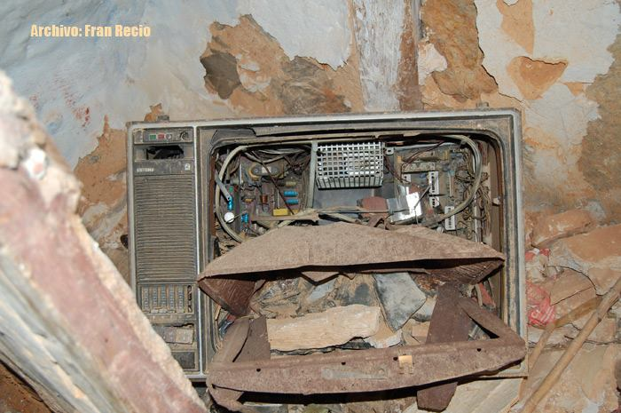

Slide 32
Los testimonios de la gente local dicen que el lugar se veía altamente influenciado por RACS y fenómeno polstergeist.
“Los habitantes afirmaban escuchas conversaciones en mitad de la noche y susurros sin procedencia, junto a alaridos, fuertes golpes y chasquidos de cadena”
Los animales cuando caía la noche enloquecían y querían huir a sus casas
Algunos objetos salían proyectados y se
movían
Por suerte todos estos fenómenos desaparecieron cuando todo el mundo abandono las cornudillas ahora demás de para la investigación paranormal hay quien lo usa de botellodromo.

Slide 34

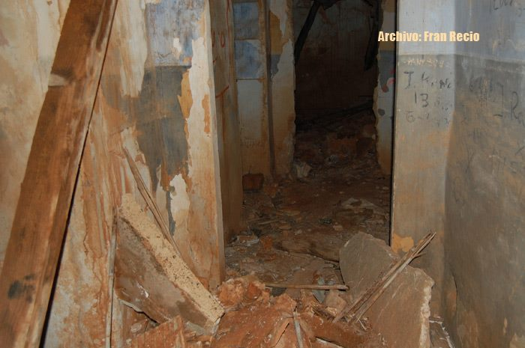

Slide 35
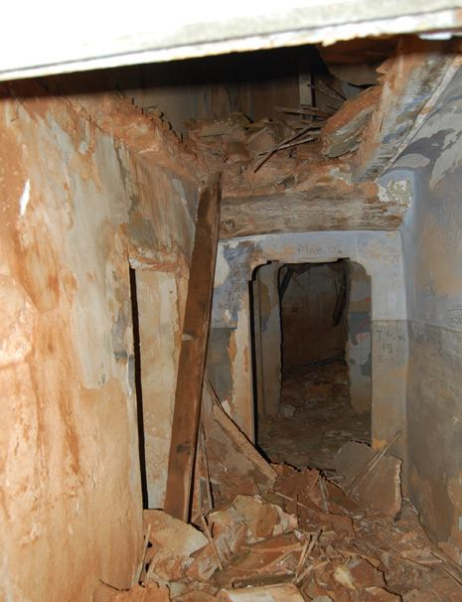

Slide 36
A día de hoy, casi no queda nada de ese centenario pueblo, más que muros y restos de lo que un día fue un pueblo habitado. Pero allí, misteriosa y oscura, aún encontramos la casa del ruido. ¿Qué secretos guardará esa casa?¿Os atreveríais a pasar allí una noche? A nosotros, nos gustaría comprobar si estos sucesos siguen ocurriendo....

Slide 37
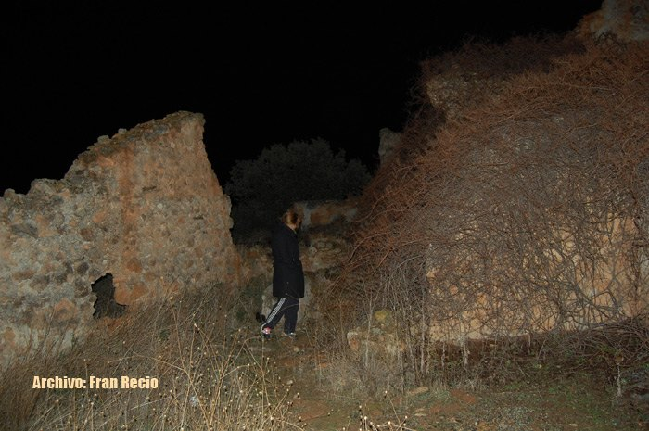

Slide 38
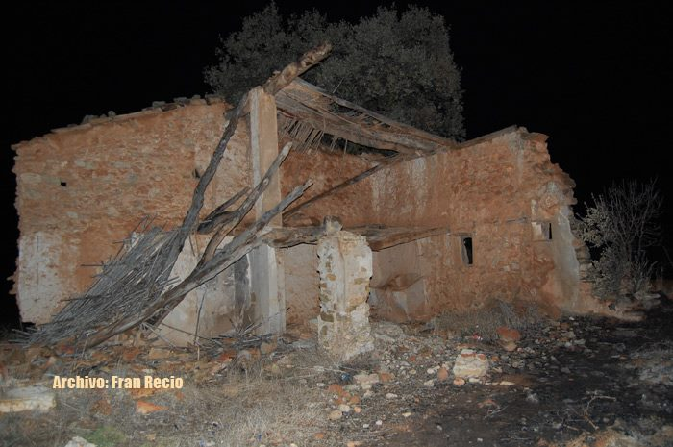

Slide 39
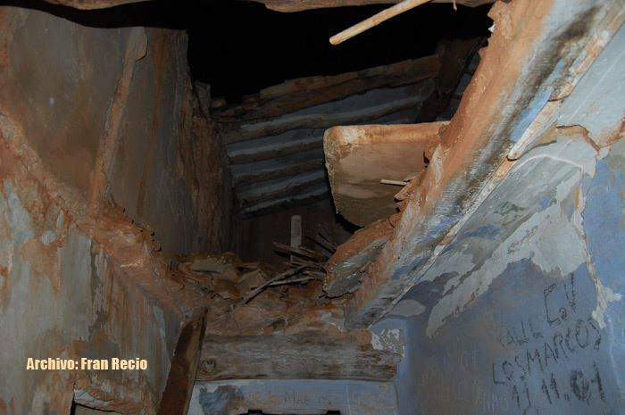

Slide 40
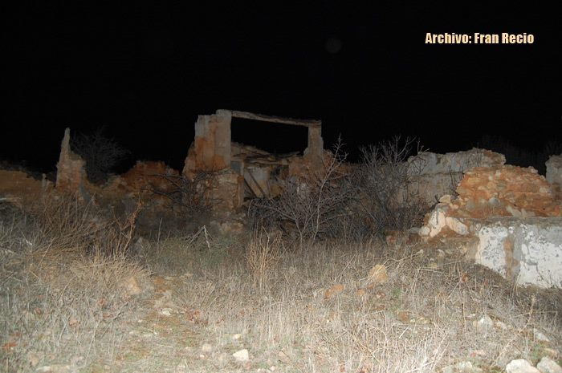

Slide 41
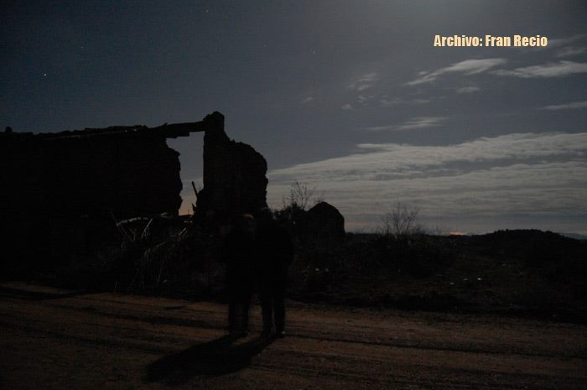

Slide 42
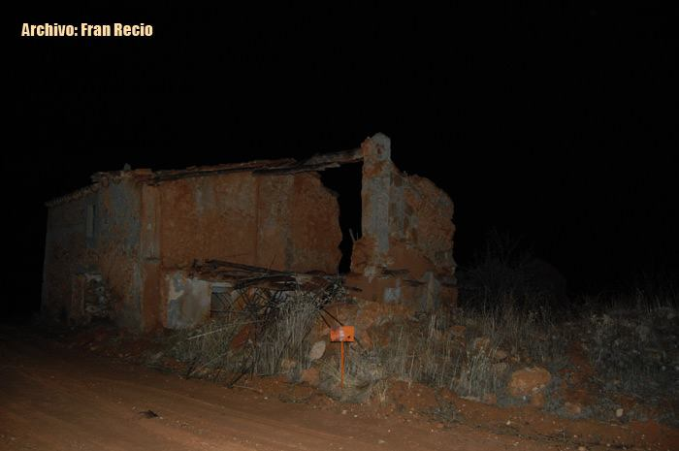

Slide 43
  UN FUERTE ABRAZO QUE TENGAS UN
  BUEN DIA
JOSE LUIS

Slide 44



Accede a la sección que desees desde aquí:
Propia Creación
De la Red
Dedicatorias | Fechas Especiales | Graciosos
Historia y Arte | Lugares | Musicales
Naturaleza y Ciencias | Política | Reflexión
Religiosos | Románticos | Salud
Dedicatorias | Fechas Especiales | Graciosos
Historia y Arte | Lugares | Musicales
Naturaleza y Ciencias | Política | Reflexión
Religiosos | Románticos | Salud
Si deseas recibir pps periódicamente en tu correo electrónico subscríbete aquí:

